Slide 1

"Викторина по информатике"
5-6 классы
Слободян Олег Ярославович,
учитель информатики.
Камышенская СШ 2017 год

Slide 2
КОНКУРС 1
«Самый умный»
Вопросы задаются по - очереди каждой команде.
Если команда правильно отвечает на вопросы, ей присуждается 1 балл, если не отвечает, то вопрос переходит команде соперников.

Slide 3
Какой магнитный носитель имеет форму пиццы?
Как зовут дирижера оркестра компьютерных устройств?
Оно есть как у файла, так и у человека.
Как долго хранится информация в постоянной памяти компьютера?
Сколько различных символов содержится в сообщении из двух символьного алфавита?
Когда «арбуз» меньше «яблока»?
Какой национальности был автор первого арифмометра, великий французский математик Блез Паскаль?
Как долго хранится информация в оперативной памяти компьютера?
Сколько времени вам потребуется для создания изображения в простейшем музыкальном редакторе?
И нота, и язык программирования.
И военный, и строительный, и системный в персональном компьютере.
И семейный, и военный, и файловый.
И на стадионе, и у круга, и на магнитном диске в персональном компьютере.
И место для стоянки и разгрузки судов, и точка подключения внешних устройств к шине компьютера.
И город в Англии, и марка ружья, и разговорное название жесткого диска.
Как называется главная плата компьютера?

Slide 4
Ответы на вопросы
Жесткий, компакт-диски.
Операционная система.
Имя.
До перезаписи или вечно.
Два.
Когда сравниваем количество букв в словах.
Француз.
До выключения компьютера.
Нельзя создать рисунок в музыкальном редакторе.
СИ.
Блок.
Архив.
Сектор.
Порт.
Винчестер.
Материнская.

Slide 5
КОНКУРС 2
«Анаграмма, или переставь буквы и получи слово»
Переставьте буквы так, чтобы получились слова, связанные с темой, указанной в заголовке задания.
Задание показывается целиком, чья команда быстрее справится с ним, получает 5 баллов.

Slide 6
Задание 1
Элементы компьютера
Тиромон
Россоцерп
Скойджит
Шакым
Терриптн
Алатувикра
Тьмапя
Момед

Slide 7
Элементы компьютера правильный ответ
Монитор
Процессор
Джойстик
Мышка
Принтер
Клавиатура
Память
Модем

Slide 8
Задание 2
Элементы мультимедиа
Кувз
Иведо
Стект
Фикарга

Slide 9
Элементы мультимедиа правильный ответ
Звук
Видео
Текст
Графика

Slide 10
Задание 3
Разные термины
Рокурс
Забац
Ментудок
Тайб
Урсив
Лайф
Маропграм

Slide 11
Разные термины правильный ответ
Курсор
Абзац
Документ
Байт
Вирус
Файл
Программа

Slide 12
КОНКУРС 3
«Ответ ищи в рисунках»
В приведенных картинках определите компьютерный термин.
На экране последовательно будут появляться подсказки. Если вы отгадаете термин с первой подсказки, то получите 4 балла, со второй – 3 балла, с третьей 2 балла и 1 балл, если были использованы все подсказки.

Slide 13
1.Какому объекту операционной системы Windows соответствует рисунок?

Slide 14
Словесные подсказки:
Может быть и маленьким и большим.
Легкий.
В него можно собирать грибы.
Используется для хранения ненужной бумаги.

Slide 15
Объект, изображенный в других ракурсах:

Slide 16
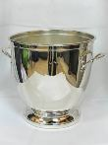
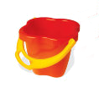
Объект, принадлежащий к тому же классу, что и отгадываемый.

Slide 17
2. Какому объекту операционной системы Windows соответствует рисунок?

Slide 18
Словесные подсказки.
Иногда ходит, иногда убегает.
Бывает настенный и прикроватный.
Изредка издает резкие звуки.
Без него утром тяжело.
Его заводят.
Ходит весь век, а не человек.

Slide 19
Объект, изображенный в других ракурсах:

Slide 20
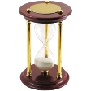
Объект, принадлежащий к тому же классу, что и отгадываемый.

Slide 21
3. Какому объекту операционной системы Windows и команде многих прикладных программ соответствует рисунок?

Slide 22
Словесные подсказки.
Объемный.
Имеет ручку.
С замком в нем можно хранит секреты.
Хороший – кожаный.
С ним ходят в школу и на работу.

Slide 23
Объект, изображенный в других ракурсах:

Slide 24

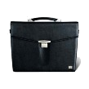
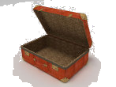
Объект, принадлежащий к тому же классу, что и отгадываемый.

Slide 25
4. Какому компоненту операционной системы Windows соответствует рисунок?

Slide 26
Словесные подсказки.
Есть у каждого дома.
Имеет конечности.
Обычно деревянный.
За ним сидят.
На нем находится еда.

Slide 27
Объект, изображенный в других ракурсах:

Slide 28
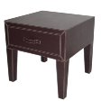
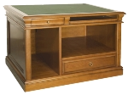
Объект, принадлежащий к тому же классу, что и отгадываемый.

Slide 29
5. Какой команде соответствует виртуальный аналог данного объекта?

Slide 30
Словесные подсказки.
В настоящее время необходимость в нем отпала.
Боится пыли и влаги.
Помещается в карман.
На нем помещается не очень много информации.
Вставляется в дисковод.

Slide 31
Объект, изображенный в других ракурсах:

Slide 32
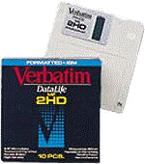
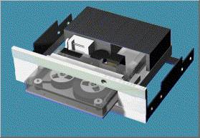

Объект, принадлежащий к тому же классу, что и отгадываемый.

Slide 33
КОНКУРС 4
«Словолов»
Найдите как можно больше слов, имеющих отношение к персональному компьютеру. Двигаться можно вниз, вправо и вверх. Каждое слово принесет команде 1 балл.

Slide 34
к | о | д | к | о | м | о | н | и | р
а | б | и | с | к | п | о | р | т | у
к | о | п | р | и | ь | р | к | о | л
л | у | б | и | т | ю | т | е | р | о
а | в | и | н | ч | е | с | т | и | н
п | л | а | т | п | п | к | д | л | к
м | а | т | е | р | л | а | н | е | и
ы | т | у | б | о | м | н | к | р | э
ш | а | р | и | ц | е | ш | е | т | е
ь | с | а | т | е | с | с | о | р | я

Slide 35
к | о | д | к | о | м | о | н | и | р
а | б | и | с | к | п | о | р | т | у
к | о | п | р | и | ь | р | к | о | л
л | у | б | и | т | ю | т | е | р | о
а | в | и | н | ч | е | с | т | и | н
п | л | а | т | п | п | к | д | л | к
м | а | т | е | р | л | а | н | е | и
ы | т | у | б | о | м | н | к | р | э
ш | а | р | и | ц | е | ш | е | т | е
ь | с | а | т | е | с | с | о | р | я

Slide 36
КОНКУРС 5
«Переливашка»
Имеются 3 сосуда – 8, 3 и 5 литров. Разлить воду по 4 литра, используя только данные сосуды.

Slide 37
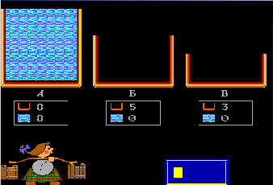
«Переливашка»

Slide 38

Удачи и успехов!!!

Slide 39
Список литературы:
Занимательные задачи по информатике. Задачник. Л.Л. Босова, А.Ю. Босова, Ю.Г. Коломенская.
Информатика в увлекательных задачах. Д.М. Златопольский. Библиотечка «Первого сентября», 2009 г.
Занимательные задачи и ребусы по информатике. А.А. Зубрилин. «Информатика в школе», №3-2007.
ПМК “Роботландия”. А.А. Дуванов, 2007 г.

